Slide 1
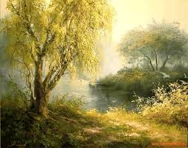
স্বা গ ত ম
রামকৃষ্ণপুর কে কে আর কে উচ্চ বিদ্যালয়, হোমনা, কুমিল্লা।

Slide 2
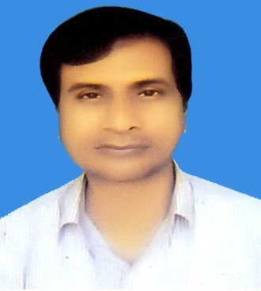
কল্লোল চক্রবর্তী
সিনিয়র শিক্ষক
রামকৃষ্ণ পুর কে কে আর কে উচ্চ বিদ্যালয়
হোমনা, কুমিল্লা।
রামকৃষ্ণপুর কে কে আর কে উচ্চ বিদ্যালয়, হোমনা, কুমিল্লা।

Slide 3
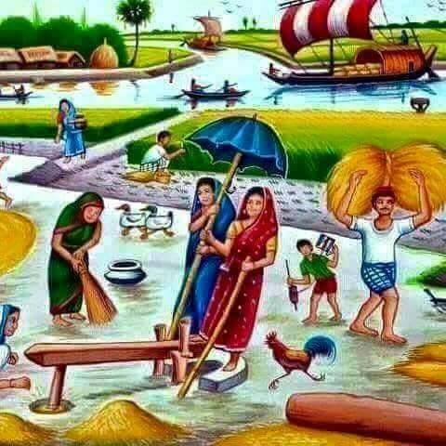
হিন্দু ধর্ম ও নৈতিক শিক্ষা
নবমঃ শ্রেণি
অধ্যায়ঃ ষষ্ঠ
সময়ঃ ৫০ মিনিট
তারিখঃ২২-০১-২021ইং
রামকৃষ্ণপুর কে কে আর কে উচ্চ বিদ্যালয়, হোমনা, কুমিল্লা।

Slide 4
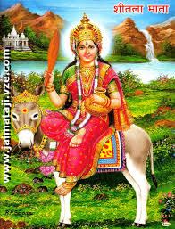
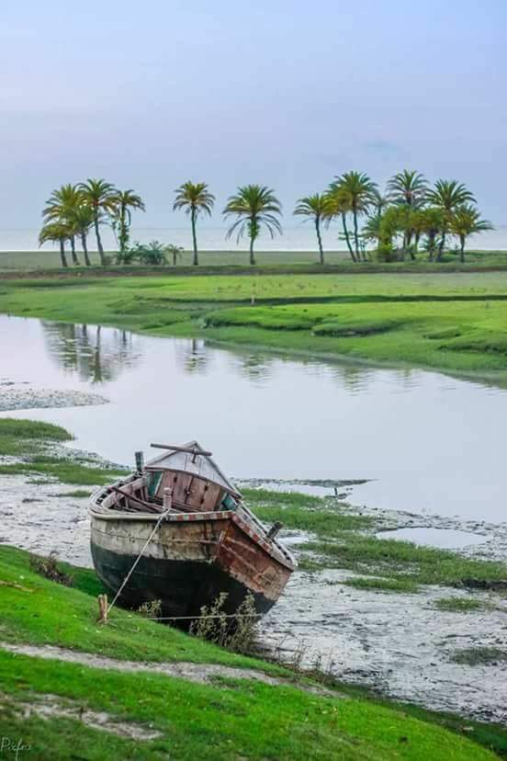
রামকৃষ্ণপুর কে কে আর কে উচ্চ বিদ্যালয়, হোমনা, কুমিল্লা।

Slide 5
শীতলা পূজা
রামকৃষ্ণপুর কে কে আর কে উচ্চ বিদ্যালয়, হোমনা, কুমিল্লা।

Slide 6
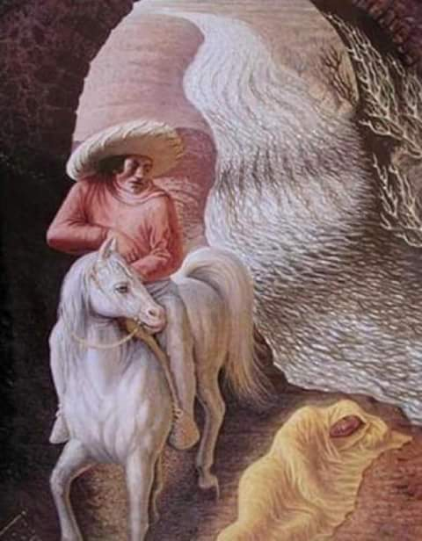
এই পাঠের শিক্ষার্থীরা-----
শীতলা দেবী কী নামে অভিহিত করা হয় তা বলতে পারবে?
শীতলা পূজার প্রণাম মন্ত্রের সরলার্থ ও এর শিক্ষা ব্যাখ্যা করতে পারবে?
শীতলাপূ জার গুরূত্ব বিশ্লেষণ করতে পারবে?
রামকৃষ্ণপুর কে কে আর কে উচ্চ বিদ্যালয়, হোমনা, কুমিল্লা।

Slide 7
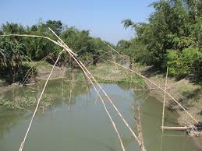
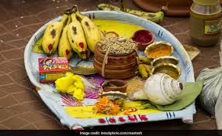
রামকৃষ্ণপুর কে কে আর কে উচ্চ বিদ্যালয়, হোমনা, কুমিল্লা।

Slide 8
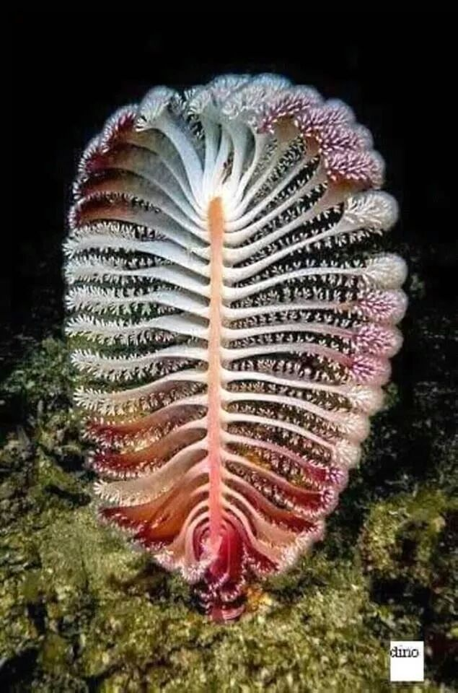
একক কাজঃ
শীতলা দেবী কী নামে অভিহিত করা হয়?
রামকৃষ্ণপুর কে কে আর কে উচ্চ বিদ্যালয়, হোমনা, কুমিল্লা।

Slide 9
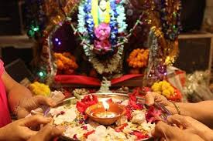
রামকৃষ্ণপুর কে কে আর কে উচ্চ বিদ্যালয়, হোমনা, কুমিল্লা।
রামকৃষ্ণপুর কে কে আর কে উচ্চ বিদ্যালয়, হোমনা, কুমিল্লা।

Slide 10
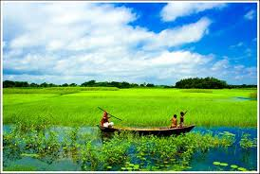
জোড়ায় কাজঃ
শীতলা দেবীর প্রণাম মন্ত্রের সরলার্থ ও শিক্ষা ব্যাখ্যা কর ।
রামকৃষ্ণপুর কে কে আর কে উচ্চ বিদ্যালয়, হোমনা, কুমিল্লা।

Slide 11
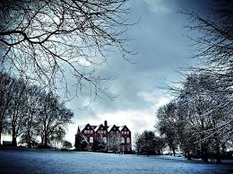
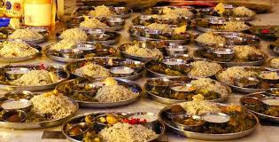
রামকৃষ্ণপুর কে কে আর কে উচ্চ বিদ্যালয়, হোমনা, কুমিল্লা।

Slide 12
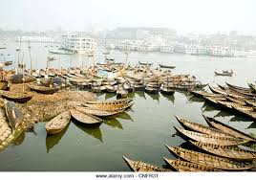
দলগত কাজঃ
শীতলাপূজার গুরূত্ব বিশ্লেষণ কর ।
রামকৃষ্ণপুর কে কে আর কে উচ্চ বিদ্যালয়, হোমনা, কুমিল্লা।

Slide 13
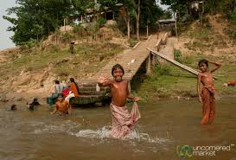
মূল্যায়নঃ
কাকে লৌকিক দেবী বলা হয়?
বসন্ত রোগ থেকে আমাদের কে রক্ষা করেন?
পরিষ্কার পরিছন্নতার দেবী বলা হয় কাকে?
শীতলা দেবীর বাহন কী?
শীতলাদেবীর কয় হাত?
সাধারনত কখন দেবী শীতলার পূজা করা হয়?
রামকৃষ্ণপুর কে কে আর কে উচ্চ বিদ্যালয়, হোমনা, কুমিল্লা।

Slide 14
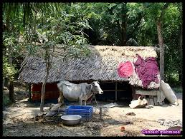
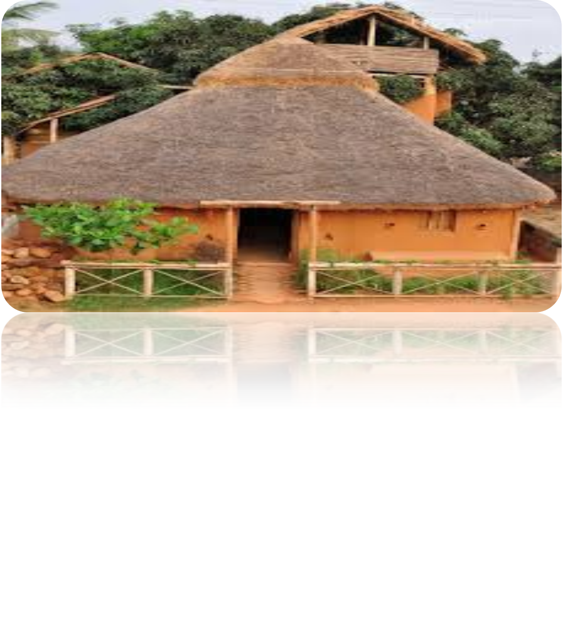
শীতলা দেবী সম্পর্কে ৫লাইনের একটি অনুচ্চেদ লিখে আনবে?
রামকৃষ্ণপুর কে কে আর কে উচ্চ বিদ্যালয়, হোমনা, কুমিল্লা।

Slide 15
সবার জন্য রইল শুভ কামনা
রামকৃষ্ণপুর কে কে আর কে উচ্চ বিদ্যালয়, হোমনা, কুমিল্লা।

